Slide 1
КВАЛІФІКАЦІЙНА РОБОТА
на тему: «Інформаційна система протипожежної безпеки»
виконав: студент групи 4341
Іванов С. Ю.
керівник: Топалов А. М.

Slide 2
Кваліфікаційна робота полягає у проектуванні та розробленні інформаційної системи протипожежної безпеки. Для проектування системи пожежної охорони приміщення було прийнято рішення реалізувати даний пристрій на основі плати Arduino Nano. Передача інформації буде реалізована за допомогою GSM зв’язку. GSM модуль допоможе встановити зв’язок між нашим пристроєм та телефоном користувача.
Мета роботи:
2

Slide 3
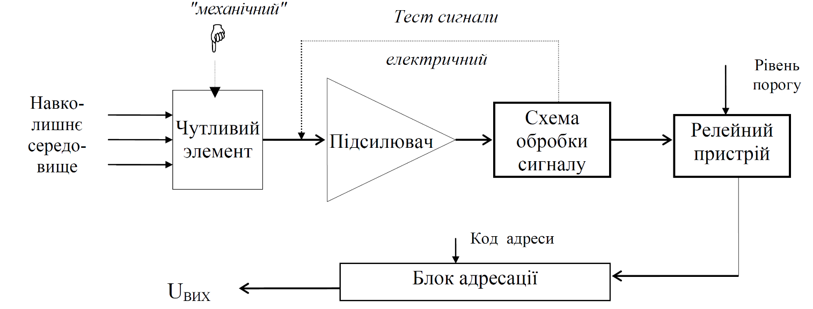
Динамічна структурна схема пожежного сповіщувача
Структурна схема типового пожежного сповіщувача
Чутливий елемент є аналоговим перетворювачем параметра, що контролюється, в електричний сигнал, який заздалегідь посилюється і потрапляє на схему обробки сигналу, де відбувається формування сигналу "Пожежа" і передача його на релейний пристрій (РП). Сформований сигнал поступає в шлейф пожежної сигналізації і лінію зв'язку, якщо код адреси, що формується блоком адресації сповіщувача, співпаде з кодом, що передається з приймальної станції. Схема обробки сигналу забезпечує фільтрацію сигналів пожежі і перешкоди.
3
Notes:
‹#›

Slide 4
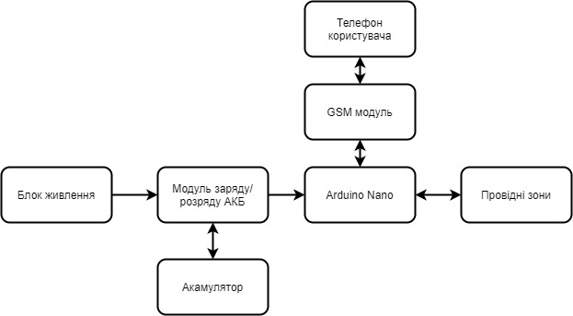
Блок-схема пожежної сигналізації
Блок-схема пристрою складається з таких компонентів як:
∙ Мікроконтроллер;
∙ GSM модуль;
∙ датчик газу;
∙ датчик вогню;
∙ понижуючий перетворювач напруги;
∙ п’єзоелемент;
∙ блок індикації, світлодіод;
∙ модуль контролю заряду акамулятора
∙ Li-ion акумулятор;
∙ блок живлення;
‹#›

Slide 5
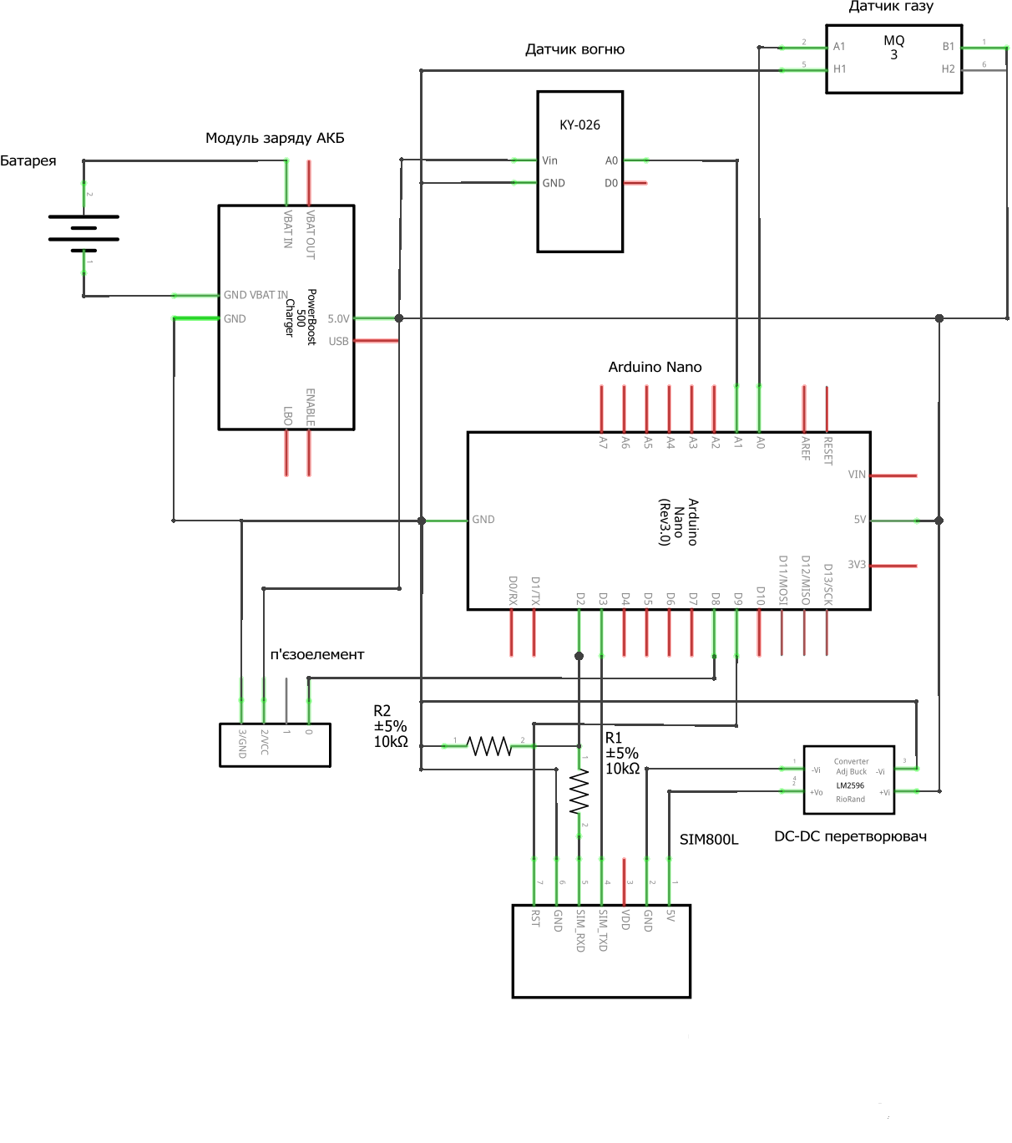
Схема підключення елементів сигналізації
‹#›

Slide 6
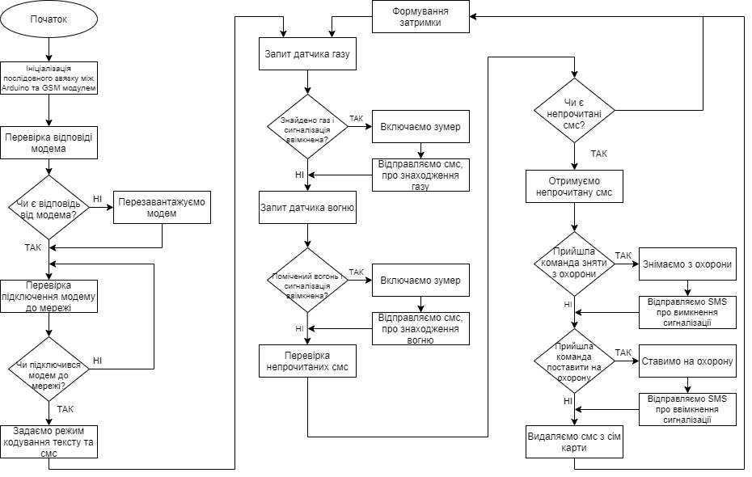
Алгоритм роботи програми
‹#›

Slide 7
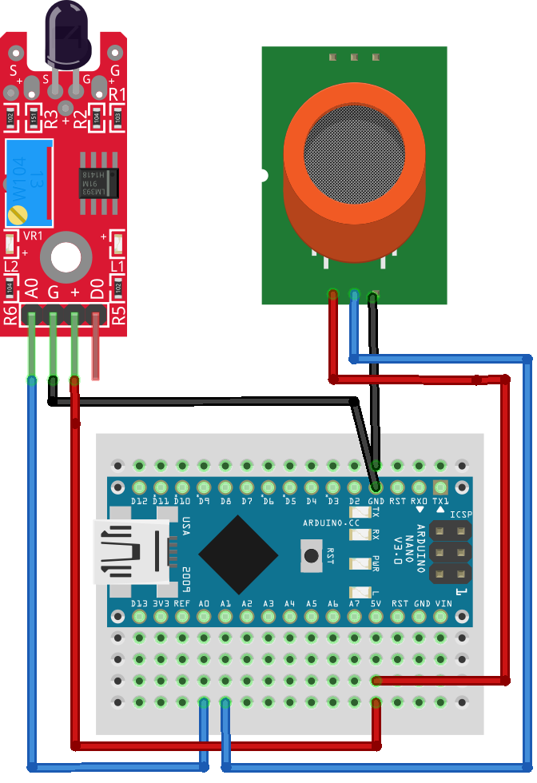
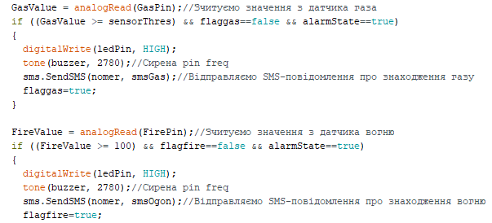
Програмно-апаратна реалізація інформаційної системи протипожежної безпеки
Схема підключення датчиків
до Arduino Nano
Датчик газу реагує на дим та різні домішки газів в повітрі. Напруга на аналоговому виході датчика газу змінюється пропорційно концентрації диму /газу. Чим більше концентрація газу/диму, тим вище вихідна напруга;
Датчик полум'я реагує на інфрачервоне випромінювання (відкритий вогонь) і найбільш чутливий до довжин хвиль від 760 нм до 1100 нм. Має аналоговий вихід, що змінює значення в залежності від сили вогню, відстані до нього
‹#›

Slide 8
В результаті виконання кваліфікаційної роботи була досягнута мета роботи, а саме була створена система пожежної сигналізації. Розроблена система цілком задовольняє вимоги щодо простоти реалізації. Розроблена пожежна сигналізація має джерело резервного живлення, що забезпечує високу автономність та підвищує надійність спрацювання. У процесі створення GSM-сигналізації для мікроконтролера написані базові функції роботи з шлейфами сигналізації, функції відправки SMS повідомлень. Вся інформація з датчиків та подальші керуючі сигнали формує мікроконтролер Arduino Nano, що є гарним вибором для такої розробки. Застосування такої пожежної сигналізації підвищить безпеку власності та попередить можливе виникнення пожежі. Програмний код перевірено на працездатність та підготовлено до використання.
Висновок
‹#›

Slide 9
ДЯКУЮ ЗА УВАГУ!
‹#›

